Slide 1
Исследовательский проект
«Познаем признаки объектов»
Разработала: Исмагилова Л.Г.
2020

Slide 2
Проблема
Дети не имеют достаточно знаний об использовании анализаторов для исследования свойств объектов; и незнакомы с технологическими картами для обозначения признаков объекта

Slide 3
Актуальность
Анализ современного состояния образования свидетельствует о нарастающем разрыве между собственно жизнью (социокультурной средой) и системой образования, сводимой к передаче знаний, умений, навыков воспроизводящего характера.
Многократное увеличение информационного потока вынуждает образовательные учреждения все интенсивнее искать новые способы работы с детьми.
Необходимо организовывать работу с детьми таким образом, чтобы дети обладал развитым воображением и творческим мышлением и имел навыки работы с творческими задачами. Только при наличии этих качеств можно гарантировать полноценную подготовку подрастающего человека к будущей жизни.

Slide 4
Цель:
познакомить дошкольников с анализаторами для исследования свойств объектов, технологическими картами для обозначения признаков объекта

Slide 5
Задачи:
Учить различать анализаторы
Познакомить детей с технологическими картами для определения признаков «объекта»
Формировать навыки использования анализаторов в определении признаков объекта

Slide 6
Тип проекта
Исследовательский
Групповой
Долгосрочный ( с 28.10- 30.05.2020 г)

Slide 7
Участники:
Дети старшего дошкольного возраста группы №10 «Непоседы»
Воспитатели: Исмагилова Л.Г, Полькина В.Г.;
Музыкальный руководитель : Чалкова Т.В.
Родители воспитанников.

Slide 8
Ожидаемые результаты
углубление знаний о технологии ТРИЗ
-умение правильно произносить названия помощников «умной головы» анализаторы;
-умение отличать признаки «объекта»

Slide 9
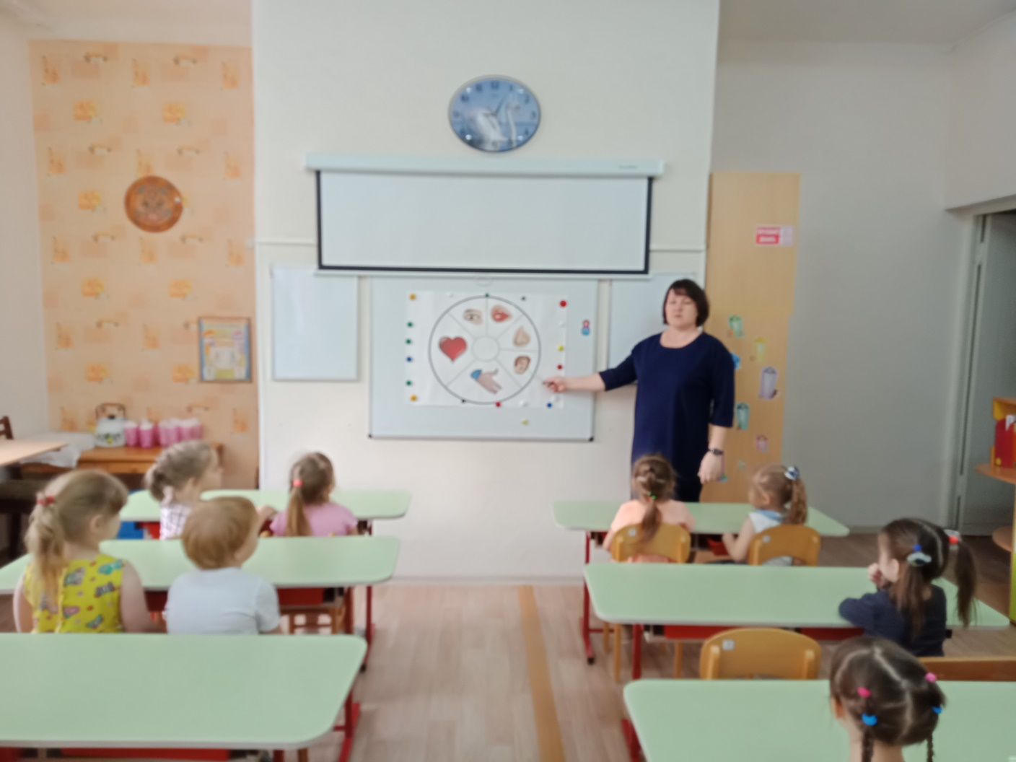
Знакомство с анализаторами помощниками «умной головы»

Slide 10
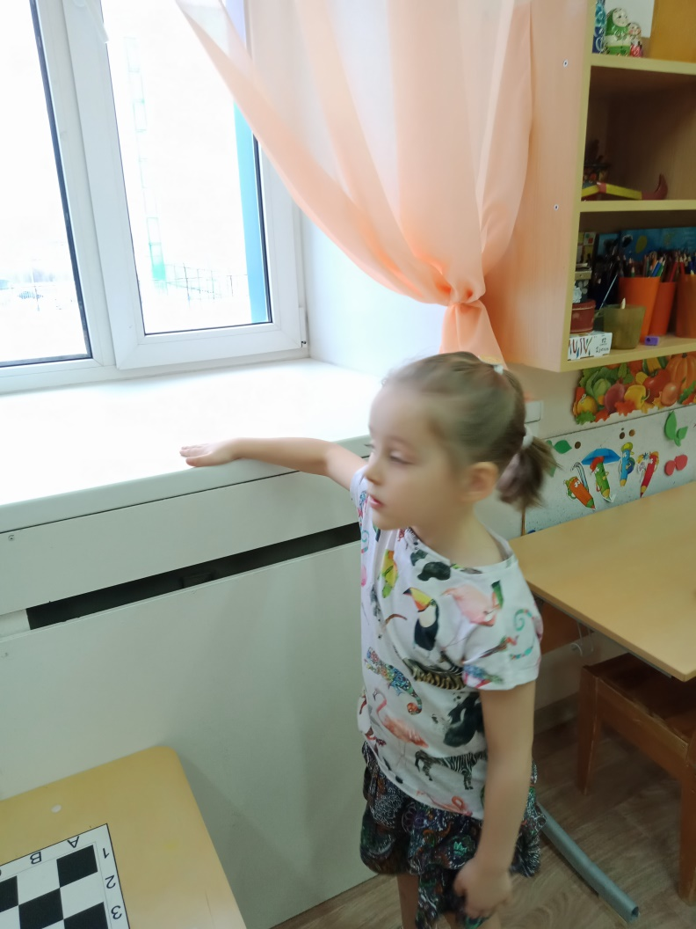
Знакомство с первым признаком «объекта»
ТЕМПЕРАТУРА

Slide 11
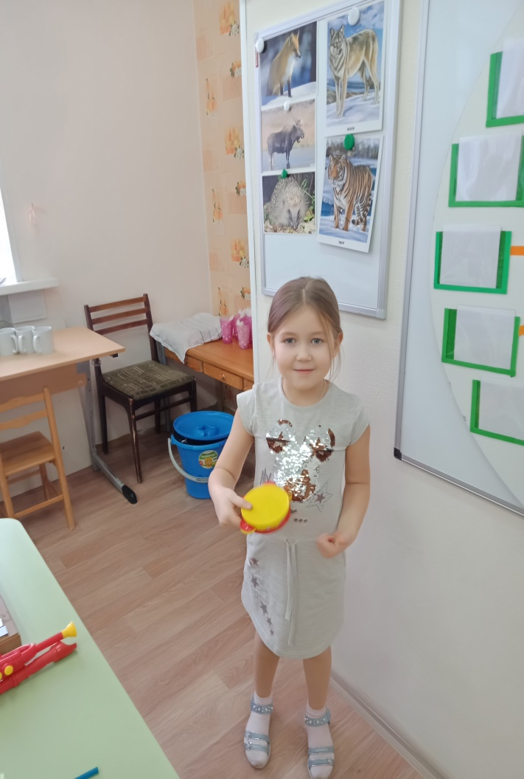
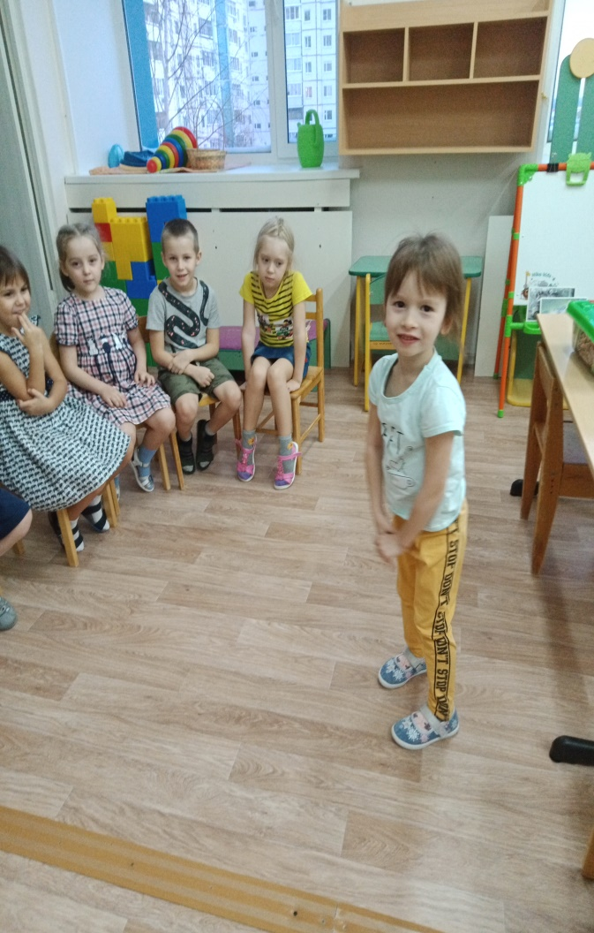
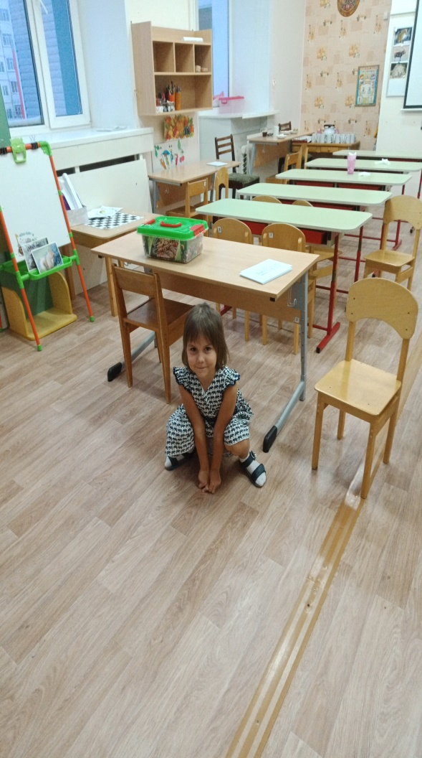
«ЗВУК»

Slide 12
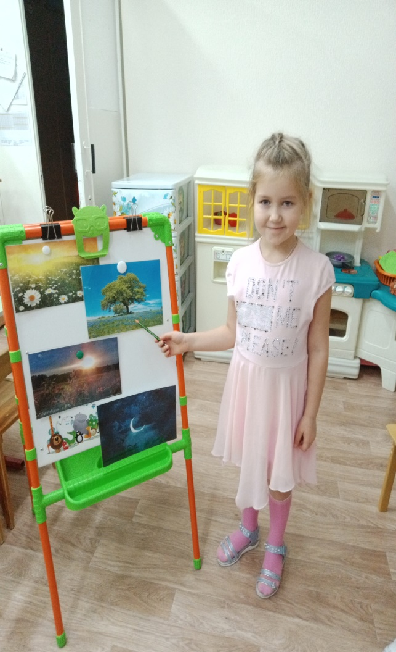
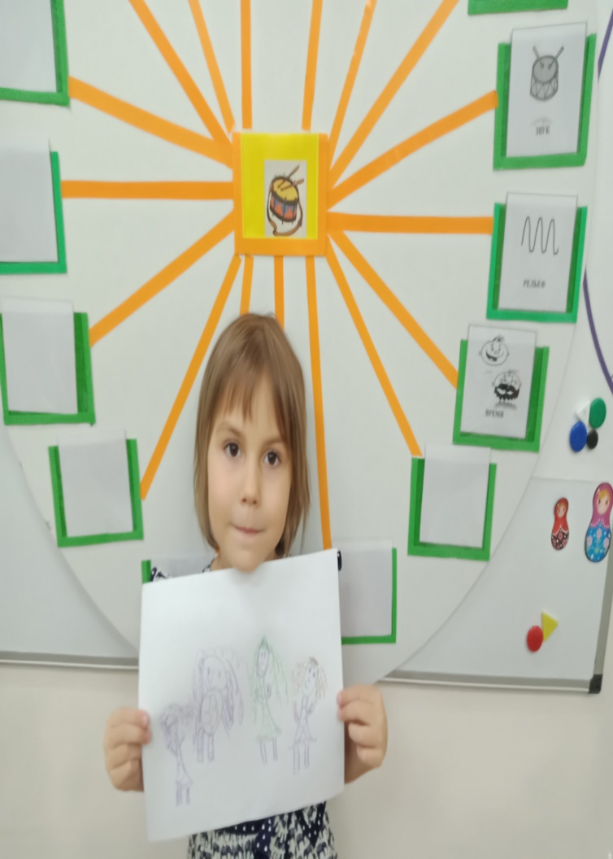
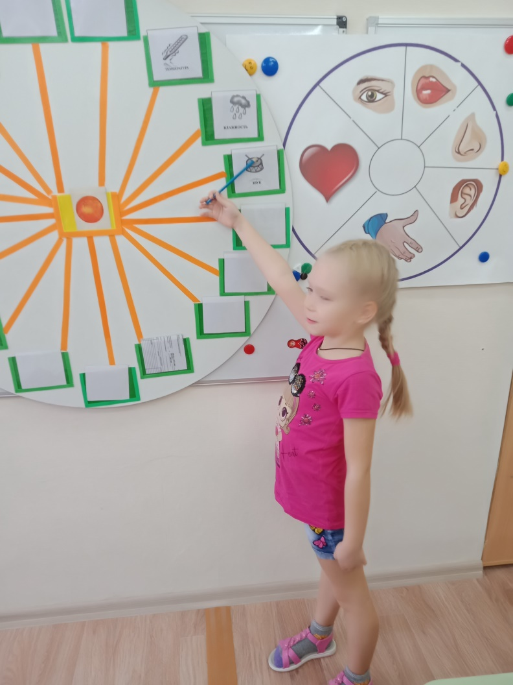
«ВРЕМЯ»

Slide 13
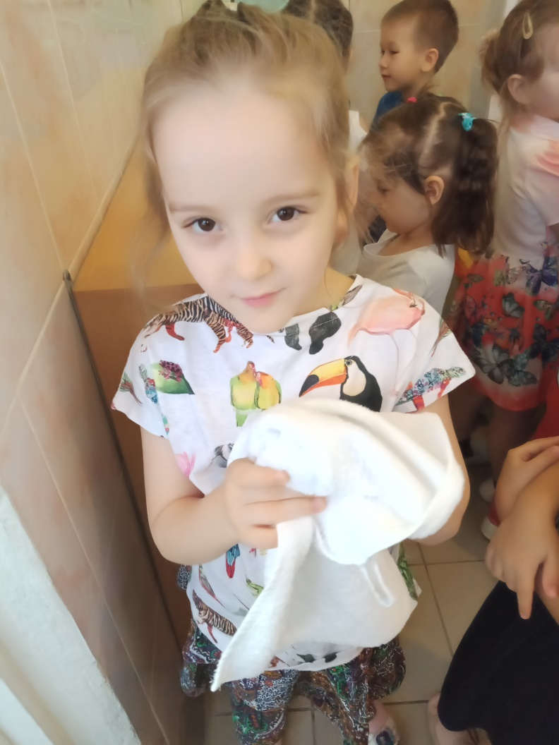
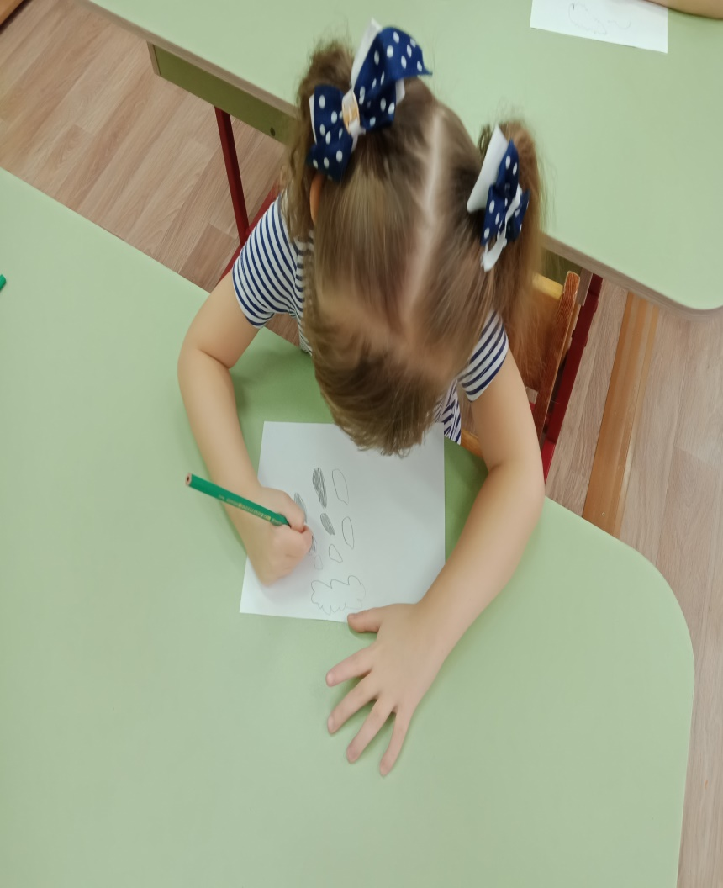
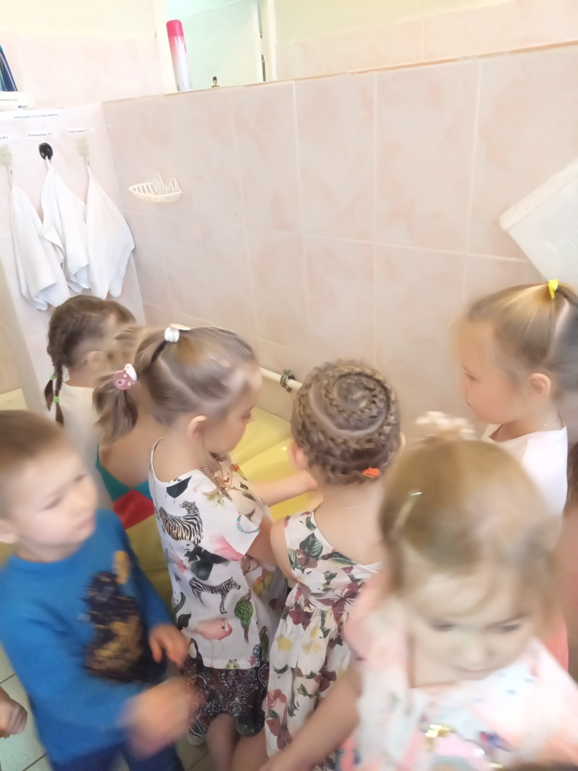
«ВЛАЖНОСТЬ»

Slide 14
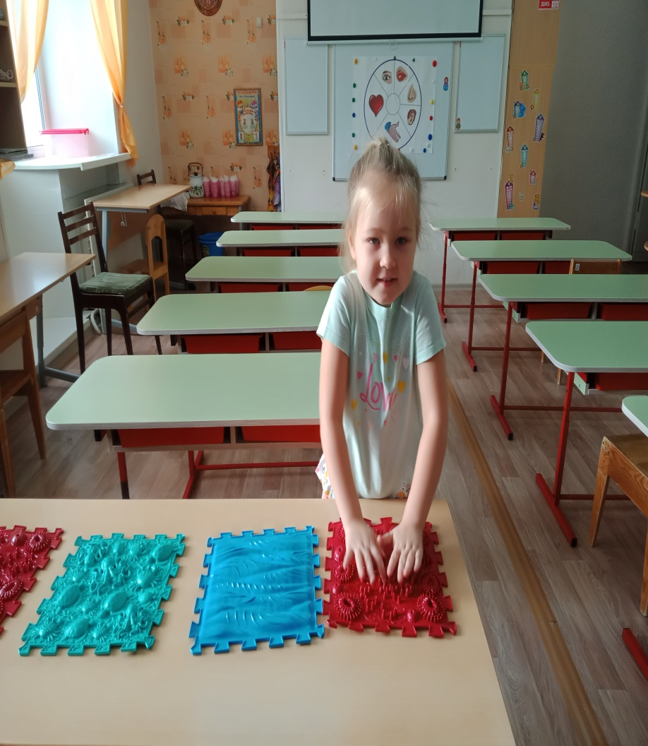
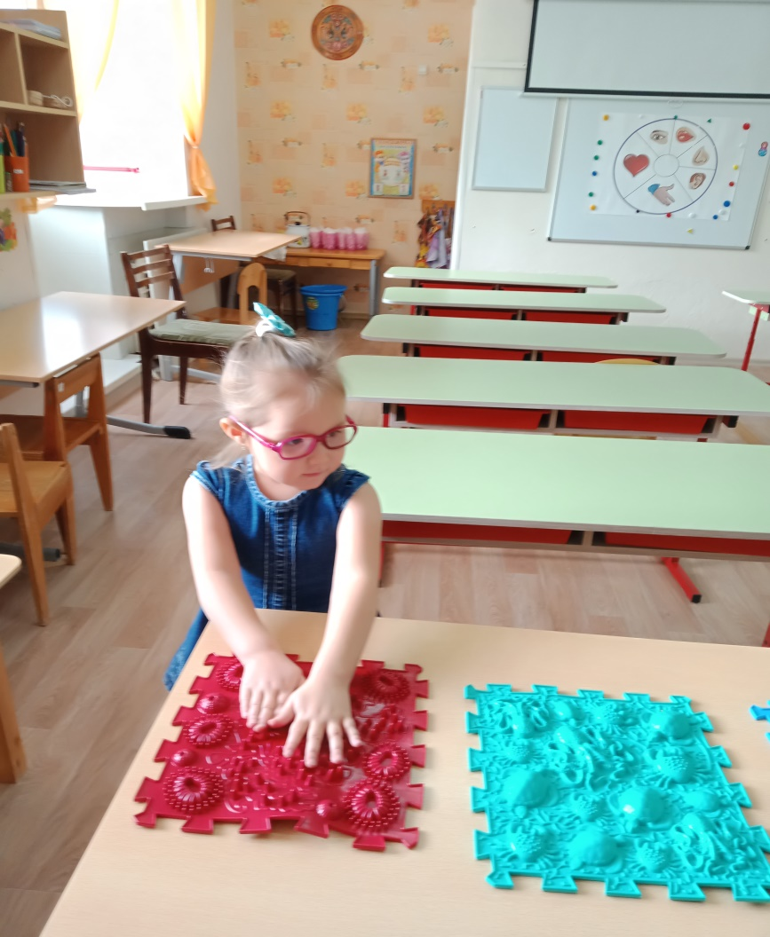
«РЕЛЬЕФ»

Slide 15
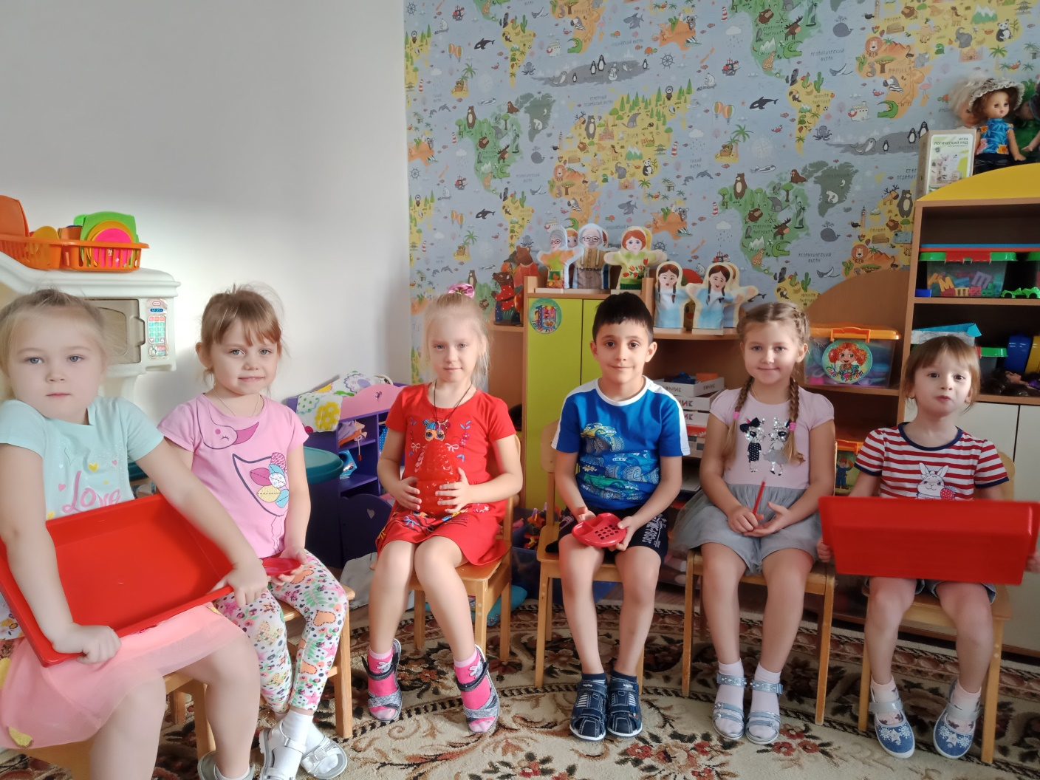
«ЦВЕТ»

